Slide 1
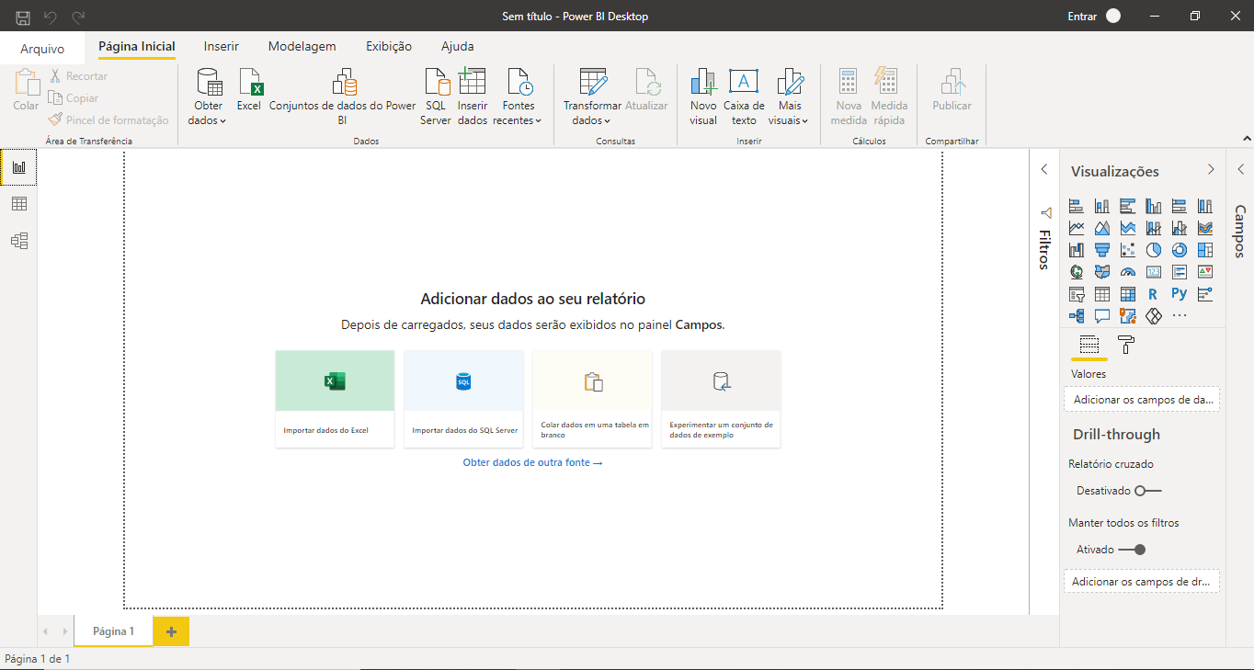
Relatório / exibição padrão.
Há também o Editor do Power Query, que é aberto em uma janela separada. O Editor do Power Query é onde criamos as consultas e transformamos os dados para depois carregar os dados já tratados no Power BI Desktop e apresenta-los em forma de relatórios.

Slide 2
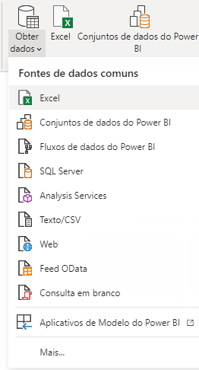


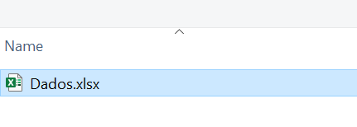
Como carregar os dados para o Power BI Desktop?
3 -
1 -
2 -
4 -

Slide 3
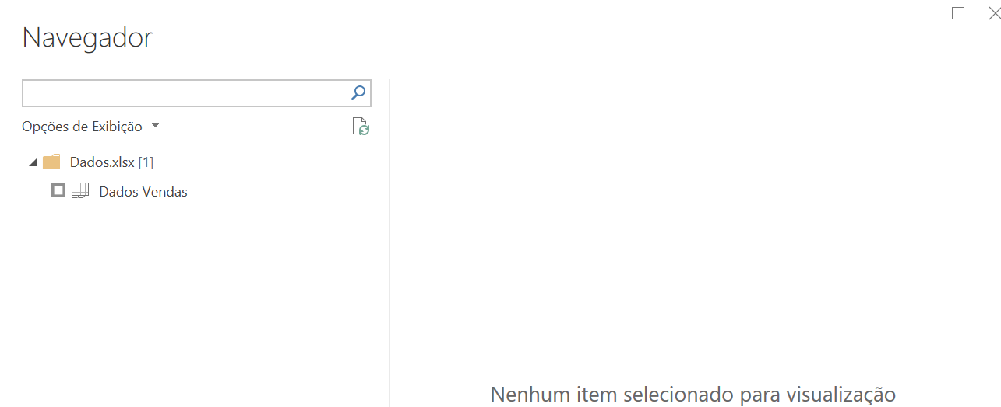
Vai abrir essa tela para podermos marcar apenas as informações que precisamos

Slide 4
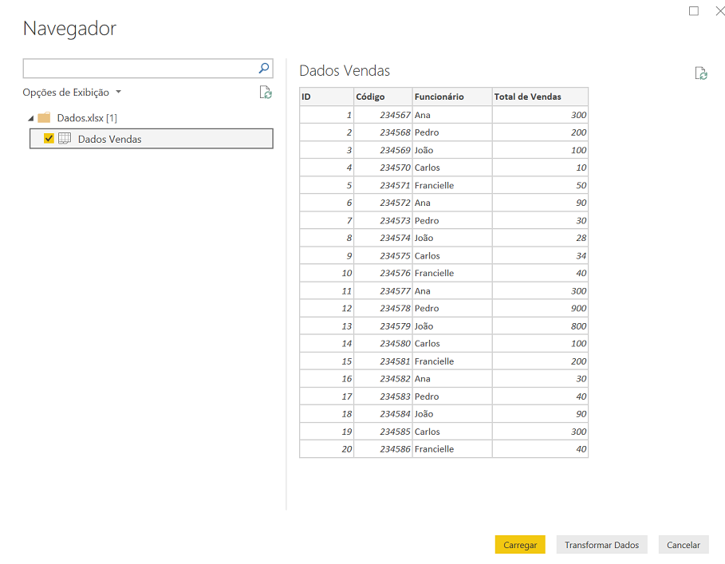
Selecione
Clique

Slide 5
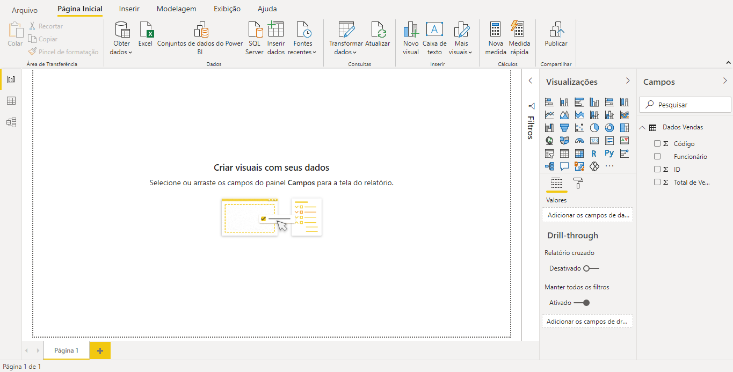
Tela Relatório

Slide 6
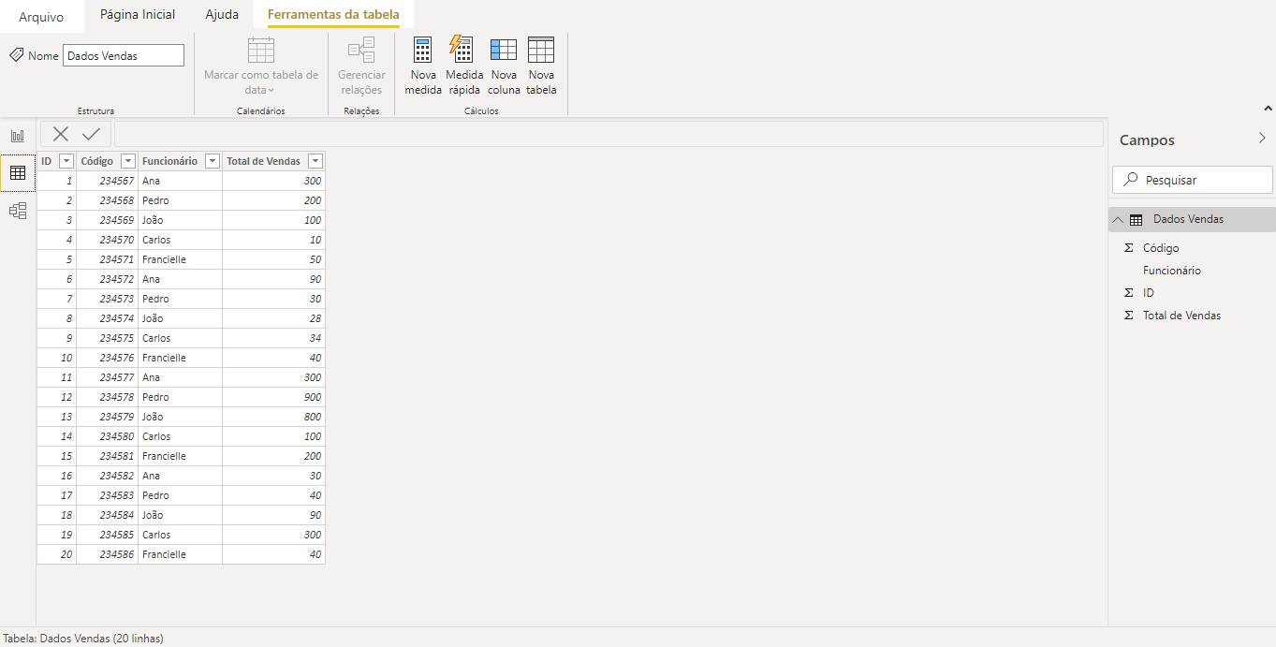
Tela Dados

Slide 7
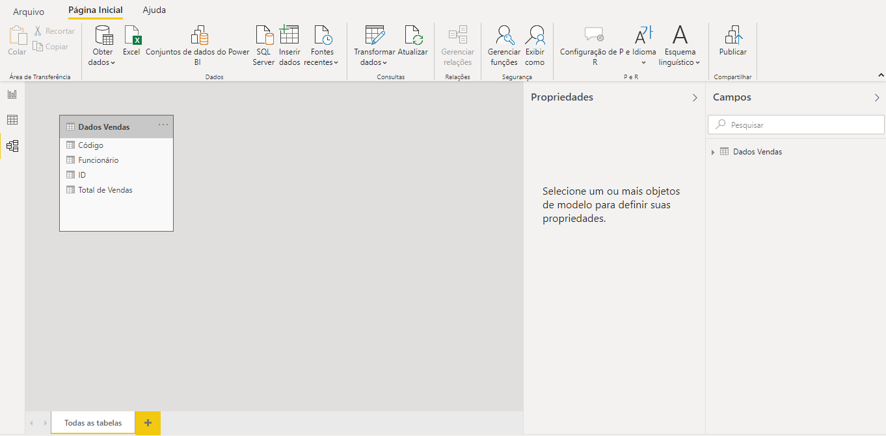
Tela Modelo

Slide 8
Vamos criar nosso primeiro gráfico simples?

Slide 9
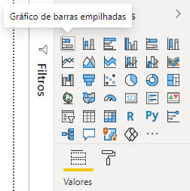
Escolha qualquer tipo de gráfico na guia de Visualizações e clique sobre ele

Slide 10
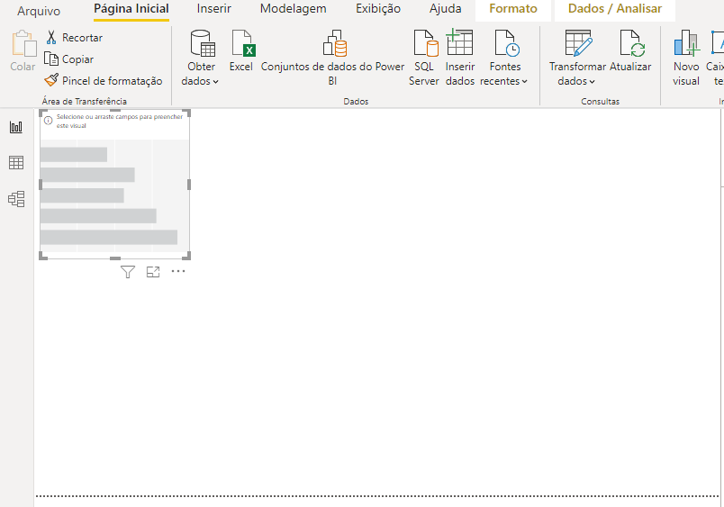
Após clicar sobre um gráfico, ele automaticamente aparecerá sem nenhum dados na nossa guia de “Relatório”.

Slide 11
E como podemos carregar os dados no gráfico?

Slide 12
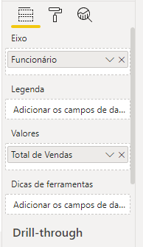
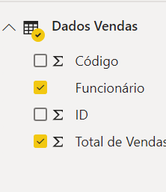
Selecione o Gráfico que você criou
Arraste os Campos/Colunas “Funcionário” e “Total de vendas” para os campos “Eixo” e “Valor”.

Slide 13
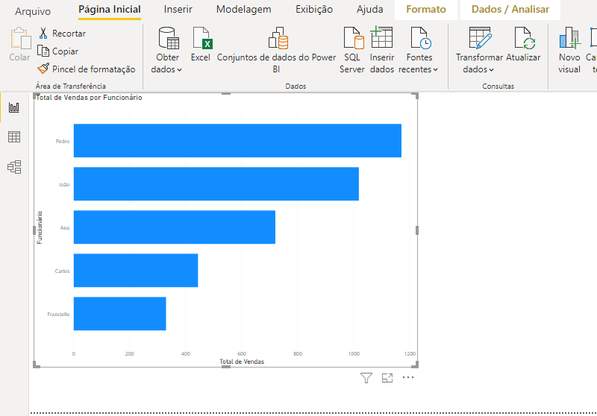
E pronto! Já temos nosso primeiro gráfico.

